Slide 1
第51期学员夏伟技术答辩

Slide 2
大纲
科睿教务管理系统项目测试总结
学习中的困难与求助
下一步学习计划

Slide 3
科睿教务管理系统项目测试总结——项目介绍
项目介绍：
1、项目背景：该项目为科睿机器人教务管理系统，提供市场管理，销售管理，活动管理，学员管理，合同管理，教务管理，邮件管理，消息管理，用户管理，报表管理等功能。通过专业的流程管理和数据统计分析软件来规范企业管理和经营流程、管理和优化教学的资源（例如文档、教案）、监控市场和销售环节，提高管理效率。
2、技术架构：项目采用前后端分离的B/S模式技术架构，服务端采用传统的Spring,SpringMVC,MyBatis的SSM框架，使用IDEA作为开发工具，使用Maven管理项目，数据库用的MySQL和Redis，同时还采用单例模式，策略模式，工作模式等设计模式，消息队列使用kafka（中间件），第三方技术（第三方登录和短信接入等）。

Slide 4
科睿教务管理系统项目测试总结——项目介绍
3、系统功能：系统中主要角色为行政前台，市场总监，市场专员，销售总监，销售主管，顾问，教务总监，教学主管，讲师，超级管理员。他们可以登录系统完成市场活动管理、学员管理、合同管理，教务管理，消息管理，邮件管理，报表管理等，承担系统维护的系统管理员也是一个必要的角色。
4、个人职责：主要负责对邮件管理，消息管理以及报表管理三个模块的测试工作。从需求评审到测试流程结束总共用时一周，个人工作进度正常，
项目小组工作目标如期达成。

Slide 5
科睿教务管理系统项目测试总结——测试工具
测试环境工具：
1、基础硬件环境：英特尔 Core i5 @ 3.60GHz 4核，内存8G，磁盘容量20G，操作系统CentOS7,JDK1.8,浏览器使用搜狗
2、数据库MySQL5.6：作数据交互，共享数据，基础CRUD
3、Web服务器Tomcat8：负责处理用户请求，把请求传给serclet，并将响应结果返回到客户端
4、Navicat12:数据库可视化工具，更利于对数据进行操作以及观察
5、Xshell：linux远程连接工具
6、Xftp:功能强大的文件传输工具，用来拷贝文件
7、Vmware:虚拟PC软件，可以运行多台虚拟机服务器

Slide 6
科睿教务管理系统项目测试总结——测试环境
测试环境部署与维护：
1、环境部署
a、首先需要一个Linux操作系统，并用Xshell连接上，在Xshell上进行后续工作。安装JDK，安装Tomcat，安装数据库MySQL，远程连接后需要创建一个数据库名为korei,通过在命令行导入项目的sql文件，同时将项目文件上传到linux上并解压后放在Tomcat的Webapps目录下，修改Tomcat的配置文件，设置编码格式，修改项目中有关数据库配置文件，修改数据库用户名，密码和ip地址，关闭防火墙，启动Tomcat，查看日志是否出现报错，无错误信息提示后，在浏览器输入项目访问路径查看项目是否正常部署起来，并验证用超级管理员账号密码进行登入，查看是否能正常进入管理界面，若成功则表示项目环境部署成功，可以进行测试执行的相关工作。

Slide 7
科睿教务管理系统项目测试总结——测试环境
2、测试环境维护
a、对于测试环境的维护主要是看开发或者测试在搭建环境时的所进行的工作内容，一般情况下，在搭建环境前需要明白测试的目的，测试环境需要尽可能模拟真实环境，要确保是无毒的环境，需要营造独立的测试环境，要构建可复用的测试环境等，满足这些前提之下可以避免在后期对测试环境进行过度的修改工作
b、实际的项目中可以需要使用docker来搭建测试环境，相对于在虚拟机上会方便很多，搭建起一个测试环境的速度更快。容器镜像会包含代码以及代码运行所依赖的全部内容。

Slide 8
科睿教务管理系统项目测试总结——用例设计
测试需求分析与用例设计：
1、所负责模块的需求分析：消息管理的功能是行政前台用户可以对学员或会员发送消息，通知其试听或其他事宜；邮件管理的功能是行政前台用户可以对学员或会员通过邮箱发送邮件，发送内容可以是文字或者文件，也选择抄送人和暗送人，实现邮件的查看权限；报表管理的功能是不同的用户可以查看与其相关或具有权限的报表信息。
2、所使用到的测试设计方法：等价类划分（输入邮箱格式），边界值（输入文字对超过19个字符的内容作隐藏）。
3、负责模块所编写的用例数量：125条
4、举例模块：消息模块

Slide 9
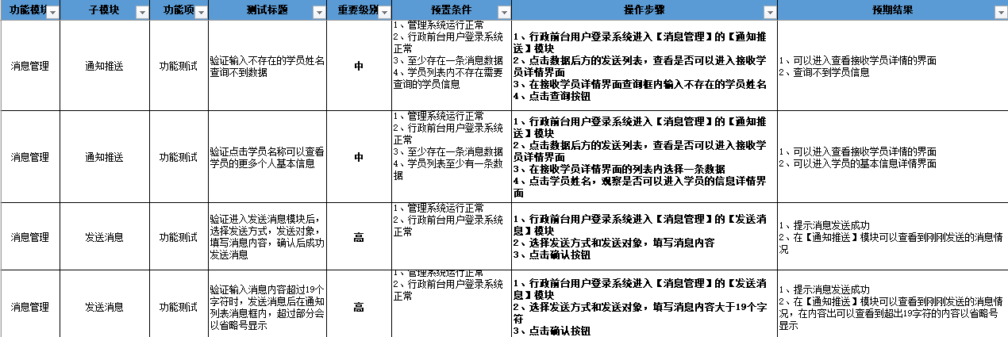
科睿教务管理系统项目测试总结——用例设计

Slide 10
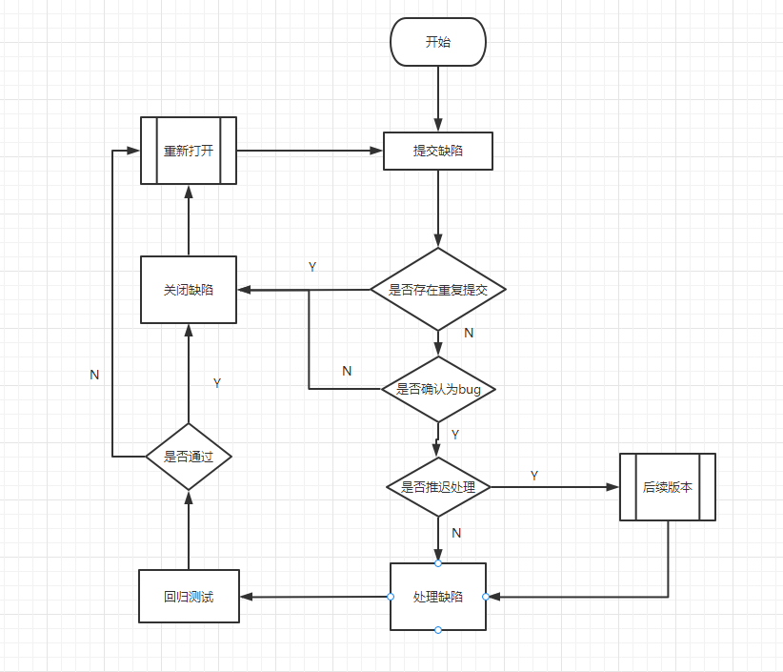
科睿教务管理系统项目测试总结——Bug管理
问题管理总结：
1、问题管理流程：如右图所示
2、提单规范：
a、所涉及内容包括：缺陷报告编号，
标题，预置条件，复现步骤，预期结果
，实际结果，上传必要的附件资料
b、同时对缺陷需要标注严重程度和
优先级，预测可能影响的范围
3、典型问题：
a、需要有严格的bug管理流程和管理工
具，对项目需求有清晰的理解
b、多与开发人员交流，积累经验，明确责任，持续改善

Slide 11
科睿教务管理系统项目测试总结——项目总结
项目总结：
1、项目总结：
a、在此项目的测试工作中主要负责消息管理，邮件管理和报表管理模块的测试，测试小组首先进行了需求评审，明确项目所需的实际功能，编写测试计划，分配任务和预期完成时间，针对所负责模块编写测试设计和测试用例，进行环境部署，待开发部门提交项目后开始测试执行工作，提交所发现的缺陷，确认为bug，开发作修改后进行回归测试，测试通过后bug关闭，整个测试工作结束。
b、在此过程中同样遇到很多问题，但都得以解决。总共提交了5个bug，有部分是由于项目自身问题不能作出现阶段的测试，可能需要在后续版本中得以处理，在所负责模块中没有出现严重的问题。
c、存在的不足之处：对测试用例中的操作步骤描述不够清晰

Slide 12
科睿教务管理系统项目测试总结——项目总结
对部分模块缺陷的严重程度和优先级理解不到位
对部分功能的测试点可能考虑不周全
2、岗位理解：
a、测试工作贯穿于整个项目周期，越早进行测试，后期风险就越小，软件测试的目标是发现产品存在缺陷，保证产品能按需求顺利交付
b、每一阶段的评审都很重要，每个测试人员都应该引起重视，准时参加评审会议并畅谈自己的观点和想法
c、在测试工作中不断学习和总结，积累经验，要多与开发人员交流，使得双方都站在同一角度，避免产生一些需求理解不一致的问题
d、需要拥有强烈的责任感，锻炼思维能力，有一定的抗压能力，对测试工作要有清晰的认识
e、测试工作确实让人感觉枯燥无聊，因此要有耐心，学会适应环境

Slide 13
学习中的困难与求助
1、学习情况总结：
总体学习情况良好，因为有一定基础，学起来要快一些，当然也会遇到一些问题，都能以合理方式解决。
2、所遇困难：
测试理论和Linux部分
a、写测试设计时在一个模块内对某个功能作出设计后在其他模块内是否需要继续写设计，比如分页操作
b、禅道在使用时测试人员提交bug给开发人员后，为什么开发人员也能直接关闭bug，而不需要测试人员做完回归测试后由他自己关闭
c、假设现在有用户A和B，两个用户都有相同所属组g1，A有一个对所有用户都可读可写可执行的文件F1，B怎样能访问到F1文件
d、用户主组和附属组的理解不清晰

Slide 14
学习中的困难与求助
e、文件的所属组处解释其为创建该文件的用户的主组，有点关系混乱
MySQL部分：
a、逻辑思维能力需要加强，各语法的使用顺序需要注意
环境部署部分：
a、对于一些项目文件的配置需要注意
b、项目的存放位置要清楚，运行不同项目时需要修改配置信息
3、解决方式：
a、平时遇到一些小问题主要是通过CSDN进行查询，基本上都能找到方法解决，只是需要一定时间筛选；
b、寻求老师的帮助，快速解答疑惑，一般情况是属于那种搜索也难以查找到解决办法的问题，能自行解决当然最好。

Slide 15
下一步学习计划
1、学习计划及目标：认真学习python语言，熟练掌握各种库的使用，提前了解jemeter（性能测试）和postman（接口测试）工具，以及selenium（自动化测试）自动化工具的使用，在学习新知识的同时也要抽出时间对以前所学内容进行回顾（测试理论基础）和记忆（linux命令使用和MySQL数据操作语法），合理安排时间，多练多问，当然也要注意劳逸结合。
2、需要提升和值得注意的地方：记忆能力可能有待提升，需要掌握方法，将命令和语法运用到实际操作中，而不是死记硬背。需要多作练习，可以找一些相关内容的题目来加强理解。编写代码的速度以及关键字拼写的准确性还有待提升。
3、学而不思则罔，思而不学则殆。
4、少说多做。

Slide 16


联系我们
电话：19983568393（微信同步）
邮箱：service@ronghuanet.com
地址：成都市高新区天府二街138号蜀都中心一期1号楼16楼
手机扫描关注公众号
QQ群号:736371980

Slide 17
感谢您对我们的关注
Thank you
谢谢观看!

